Slide 1
Open Educational Resources (OER) – wer wie was warum? http://pad.joeran.de/wildau
Jöran Muuß-Merholz Forum eLearning
TH Wildau, 12. Oktober 2017
Notes:
Danke für die Einladung!

Slide 2
Jöran Muuß-Merholz
Diplom-Pädagoge
Bildung, Lernen
digitale Medien, Kommunikation
Gesellschaft im Wandel

Slide 3
OER und Jöran
2009 Artikel zu OER und Schwarzenegger
ab 2012 White Papers zu OER in Deutschland
ab 2012 OERcamp – Barcamp zu OER
2013/14 OERde – OER-Konferenzen
ab 2013 Transferstelle für OER
ab 2016 OER-Festival mit OER-Fachforum und OER-Award
ab Nov. 2016 Teil von OERinfo
Engagement in internationalen Kontexten

Slide 4
Und Sie so?
Wer ist v.a. lehrend tätig?
Wer ist v.a. beratend tätig?
Wer sucht Lehr-Lern-Materialien im Internet?
Wer veröffentlicht Lehr-Lern-Materialien im Internet?
Wer hat schon ein Material unter freier Lizenz veröffentlicht, also „OER gemacht“?
Wer hat schon OER geremixt?
Notes:
Ergebnisse für den Stream verbalisieren

Slide 5
Und Sie so?
Wer kann mit dem Begriff „Open Access“ etwas anfangen?
Wer kannte den Begriff „OER“ 2014 schon?
Wer kannte den Begriff „OER“ 2010 schon?
Wer hat schon mal von den Creative Commons Lizenzen gehört?
Wer könnte diese Lizenzen erklären?

Slide 6
Open Educational Resources
Pädagogik / Didaktik
Technik, Organisation
(Urheber-) Rechtsfragen

Slide 7
Fahrplan
Lehrende als Remixkünstler
Urheberrecht
OER – Open Educational Resources
Freiheiten und Lizenzen
Verheißungen
Knackpunkte
Stand der Dinge 2014
Pädagogik und Didaktik

Slide 8
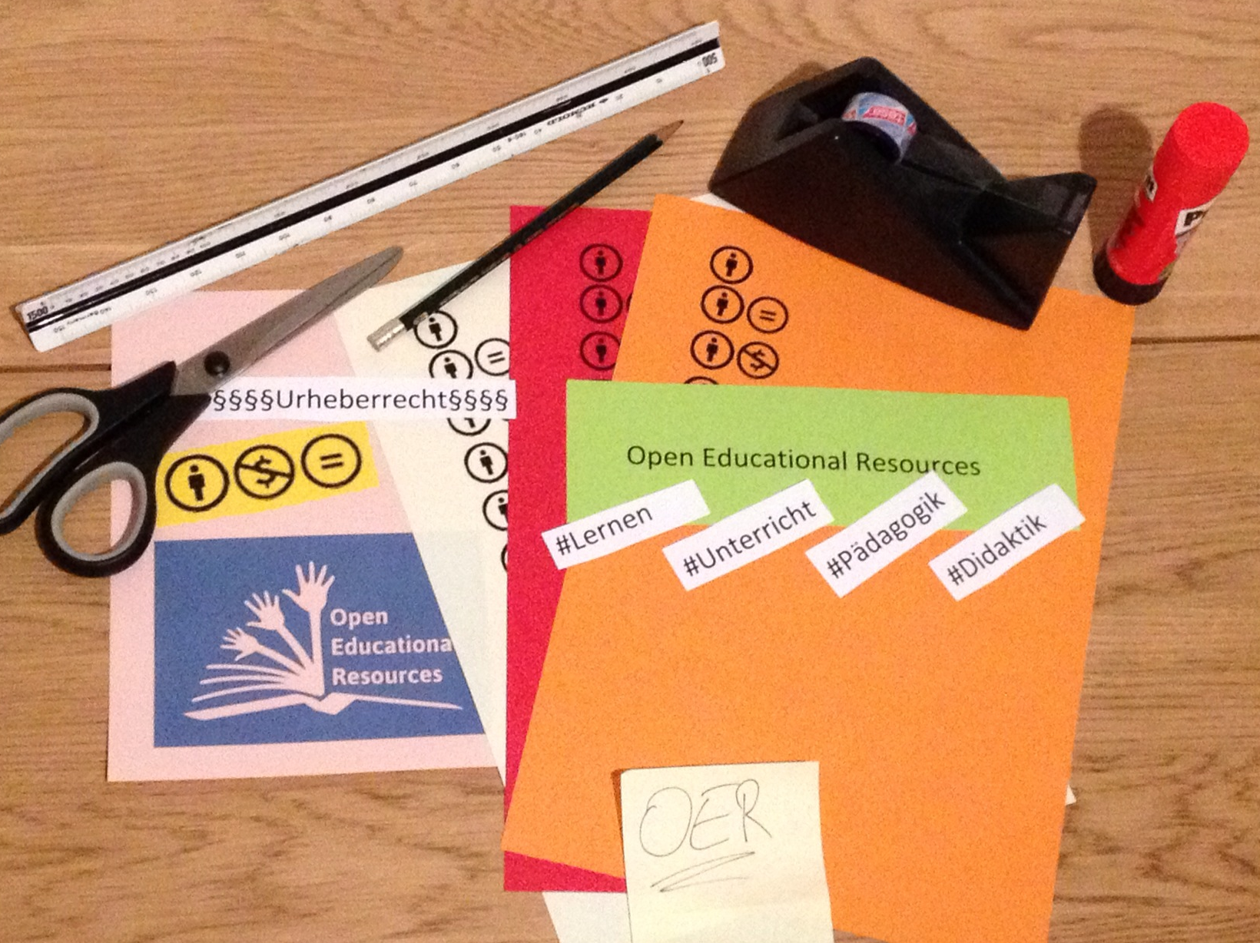
1. Lehrende als Remixkünstler
Foto: CC by 3.0 by Jöran Muuß-Merholz
Notes:
Rip-Mix-Burn als (vermeintlich) digitale Kultur, heute wohl „Rip-Mix-Copy“
Lehrer sind Meister im Umgang mit Schere (Rip), Klebestift (Mix) und Kopierer (Copy).
Anzahl der Kopien / Jahr: 400 Mio. (offiziell und auf Schulgeräten)
wachsende Kultur des Teilens: Sharing / Teamarbeit
Lehrer entdecken Vorteile digitaler Werkzeuge und Plattformen.
Paradoxe Situation : Wir haben
mit digitalen Werkzeugen und Plattformen beste Möglichkeiten für Remix und Austausch,
Anforderungen an Schule und Pädagogik, die Remix und Austausch als Fundament sehen,
also einen historischen Glücksfall!
ein Verbot für digitales Remixen.

Slide 9
Exkurs: Schule vs. Hochschule

Slide 10
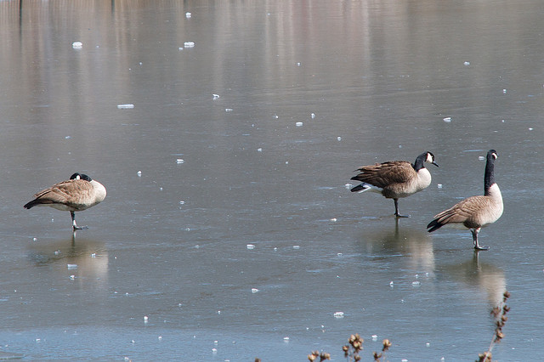
2. Urheberrecht
Foto: CC-by-2.0 by Ed Yourdon / http://www.flickr.com/photos/yourdon/

Slide 11
Beispiel elektronischer Semesterapparat:
Veröffentlichte kleine Teile eines Werkes (max. 12 % des Textes und nicht mehr als 100 Seiten. Dabei sind sämtliche Seiten zu berücksichtigen, die keine Leerseiten sind und deren Inhalt überwiegend aus Text besteht.
Zu berücksichtigen sind daher auch Inhaltsverzeichnis, Vorwort, Einleitung, Literaturverzeichnis, Namensregister, Sachregister. Nicht zu berücksichtigen sind Leerseiten und Seiten, die überwiegend aus Bildern, Fotos oder Abbildungen bestehen.)
BGH 1. Zivilsenat Meilensteine der Psychologie, v. 28.11.2013, Az.: I ZR 76/12
§ 52a UrhG – Öffentliche Zugänglichmachung für Unterricht und Forschung
Zulässig ist,
veröffentlichte kleine Teile eines Werkes, Werke geringen Umfangs sowie einzelne Beiträge aus Zeitungen oder Zeitschriften zur Veranschaulichung im Unterricht an Schulen, Hochschulen, nichtgewerblichen Einrichtungen der Aus- und Weiterbildung sowie an Einrichtungen der Berufsbildung ausschließlich für den bestimmt abgegrenzten Kreis von Unterrichtsteilnehmern oder
veröffentlichte Teile eines Werkes, Werke geringen Umfangs sowie einzelne Beiträge aus Zeitungen oder Zeitschriften ausschließlich für einen bestimmt abgegrenzten Kreis von Personen für deren eigene wissenschaftliche Forschung
öffentlich zugänglich zu machen, soweit dies zu dem jeweiligen Zweck geboten und zur Verfolgung nicht kommerzieller Zwecke gerechtfertigt ist.
Die öffentliche Zugänglichmachung eines für den Unterrichtsgebrauch an Schulen bestimmten Werkes ist stets nur mit Einwilligung des Berechtigten zulässig. Die öffentliche Zugänglichmachung eines Filmwerkes ist vor Ablauf von zwei Jahren nach Beginn der üblichen regulären Auswertung in Filmtheatern im Geltungsbereich dieses Gesetzes stets nur mit Einwilligung des Berechtigten zulässig.
Zulässig sind in den Fällen des Absatzes 1 auch die zur öffentlichen Zugänglichmachung erforderlichen Vervielfältigungen.
Für die öffentliche Zugänglichmachung nach Absatz 1 ist eine angemessene Vergütung zu zahlen. Der Anspruch kann nur durch eine Verwertungsgesellschaft geltend gemacht werden.
Notes:
„Wissenschaftsparagraf“, digitale Materialsammlung
Elsevier verklagt Researchgate

Slide 12
Grafik: Global Open Educational Resources Logo CC-BY-3.0 Jonathasmello via http://commons.wikimedia.org/wiki/File:Global_Open_Educational_Resources_Logo.svg

Slide 13
Definition Open Educational Resources
„Lehr-, Lern- und Forschungsressourcen in Form jeden Mediums, digital oder anderweitig, die gemeinfrei sind oder unter einer offenen Lizenz veröffentlicht wurden, welche den kostenlosen Zugang sowie die kostenlose Nutzung, Bearbeitung und Weiterverbreitung durch Andere ohne oder mit geringfügigen Einschränkungen erlaubt.”
Deutsche UNESCO-Kommission (2013): Was sind Open Educational Resources? Und andere häufig gestellte Fragen zu OER. http://www.unesco.de/oer-faq.html

Slide 14
Definition Open Access
„Open access meint, dass diese Literatur kostenfrei und öffentlich im Internet zugänglich sein sollte, so dass Interessierte die Volltexte lesen, herunterladen, kopieren, verteilen, drucken, in ihnen suchen, auf sie verweisen und sie auch sonst auf jede denkbare legale Weise benutzen können, ohne finanzielle, gesetzliche oder technische Barrieren jenseits von denen, die mit dem Internet-Zugang selbst verbunden sind.“
Budapest Open Access Initiative 2002 http://www.budapestopenaccessinitiative.org/translations/german-translation
„Wir definieren den offenen Zugang oder den ‚Open Access’ als eine umfassende Quelle menschlichen Wissens und kulturellen Erbes, die von der Wissenschaftsgemeinschaft bestätigt wurden.“
Berliner Erklärung 2003 http://openaccess.mpg.de/68053/Berliner_Erklaerung_dt_Version_07-2006.pdf
(Unterstreichungen durch JMM)

Slide 15
OA vs. OER
OA – Open Access
OER – Open Educational Resources

Slide 16
OA vs. OER
OA – Open Access
OER – Open Educational Resources

Slide 17
OA vs. OER
OA – Open Access
OER – Open Educational Resources

Slide 18
OA vs. OER
OER – Open Educational Resources
OA – Open Access

Slide 19
3. OER – Begriffsklärung I
Open Educational Resources offene / freie Lehr- und Lernmaterialien (?)
kein Konsens zur Definition
weder zu „offen“ / „frei“
noch zu „Lehr- und Lernmaterialien“

Slide 20
3. OER – Begriffsklärung II
Was meint „open“, „frei“ oder „offen“?
Zugang ist offen (daraus folgt i.d.R. Kostenfreiheit)
Lizenz ermöglicht Weiterbearbeitung und Weitergabe
verwendete Software, Dateiformate, Standards sind frei
Notes:
i.d.R. sprechen wir von digitalen Formaten

Slide 21
3. OER – Begriffsklärung III
Was meint „educational resources“?
Lehr- und Lernmaterialien?
Lernmaterialien?
Lehrmittel?
Bildungsmaterialien?
Lehr- und Lernunterlagen?
Schulbücher und Kranzprodukte?
Unterrichtshilfen?
Lehrerfachinformationen?
Lernhilfen?
Forschungsdaten?
institutionalisiertes oder auch non-formales Lernen?
Notes:
[nach erstem Spiegelstriche kommen weitere automatisch]

Slide 22
Verschiedene Ausprägungen von Open Educational Resources
CC by 3.0 by Jöran Muuß-Merholz, www.joeran.de
Offenheit Didaktisierung | offene Inhalte+ frei bearbeitbar frei kopierbar* freie Standards (*evtl. plus sa-Gebot) | offene Inhalte frei bearbeitbar frei kopierbar* propriertäre Standard (*evtl. plus nc-/sa-Gebot) | frei kopierbar keine Bearbeitung frei kopierbar* propriertäre Standards (*evtl. plus nc-Gebot) | nicht frei keine Bearbeitung urheberrechtlich geschützt propriertäre Standards | „Friss oder stirb“ keine Bearbeitung DRM-geschützt propriertäre Standards und Plattform-gebunden
Lehr-Lern-Materialien | z.B. Arbeitsblätter für den Unterricht (z.B. im odt-Format) | z.B. Arbeitsblätter für den Unterricht (z.B. im doc-Format) | z.B. Arbeitsblätter für den Unterricht von Stiftungen oder Lobby-Verbänden | z.B. Arbeitsblätter für den Unterricht als pdf von mein-unterricht.de | z.B. Software in Lehr-Lern-Ökosystemen („digitales Sprachlabor“)
Selbstlern-Materialien | z.B. Selbstlern-Materialien für den Einsatz jenseits der Unterrichts – oder auch in freiem (!) Unterricht (z.B. als odt) | z.B. Selbstlern-Materialien für den Einsatz jenseits der Unterrichts – oder auch in freiem (!) Unterricht (z.B. als doc) | z.B. Selbstlern-Materialien für den Einsatz jenseits des Unterrichts – oder auch im freien (!) Unterricht im pdf-Format | z.B. Trainingsmaterialien für die Führerschein-Prüfung | z.B. Selbstlern-Apps wie Geographie- oder Vokabeltrainer auf dem iPhone
kuratierte Informationen | z.B. die Wikipedia oder OpenStreettMap | z.B. Foto-Archive von Museen | z.B. statistische Auswertungen vom Statistischen Bundesamt | z.B. statistische Auswertungen von statista | z.B. Informations-Apps wie Baumbestimmung mit dem iPad
Rohdaten | z.B. Datensammlungen als open data (in freiem Format) | z.B. Datensammlungen als open data (in proprietärem Format) | z.B. Datensammlungen vom Statistischen Bundesamt (?) | z.B. Datensammlungen vom Statistischen Bundesamt (?) | z.B. Datensammlungen beim Zensus (?)
Notes:
Freie Lizenzen:
Einschränkungen in der Verwendung z.B. durch nc-Modul oder durch Anmerkung „für Unterrichtszwecke“
umstrittenes sa-Modul (Material bleibt damit zwar weiterhin frei, aber die Anwendung wird eingeschränkt)
Merkmale wie „kostenlos“ oder „kommerziell“ kommen nicht vor. Sie sind meist nur „Nebenwirkung“, aber nicht zwingend.

Slide 23
OER – Vorgeschichte
2001: MIT „Open Courseware“
2002: UNESCO prägt „Open Educational Resources“
2007: Cape Town Declaration
2009: California Digital Textbook Initiative
2010: L3T-Projekt startet (Lehrbuch für Lehren und Lernen mit Technologien)
2011: „Schultrojaner“
2012: UNESCO World Congress Paris
2013: COER13 – deutschsprachiger Online Course zu OER
2013: erste OER-Konferenz
2014: Thema bei BMBF, KMK, HRK u.v.a.
2016: OER-Festival, OER-Award, Förderprogramm OERinfo ...
2017: UNESCO World Congress Ljubljana
Details: http://open-educational-resources.de/timeline-zu-oer/ (ab Herbst wieder da)
Notes:
http://open-educational-resources.de/timeline-zu-oer/

Slide 24
4. 5 Vs – die Freiheiten für Offenheit

Slide 25
4. 5 Vs – die Freiheiten für Offenheit

Slide 26
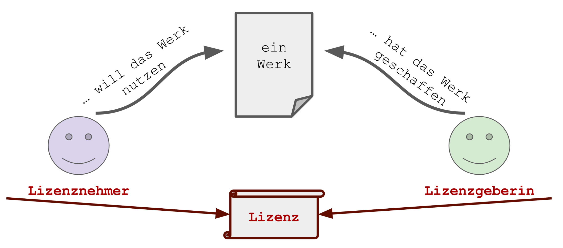
Lizenzgeben und Lizenznehmen

Slide 27
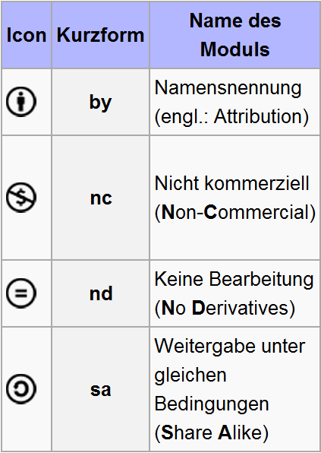
4. Freie Lizenzen
Creative Commons
vom Copyright zum Copyleft
Vier Parameter:
Abb: CC-by-SA-3.0 by Wikipedia DE http://de.wikipedia.org/wiki/Creative_Commons

Slide 31
5. Verheißungen I (Optimierung)
„Optimierung“:
Klarheit und Rechtssicherheit für Lehrende
Materialien für eine Pädagogik der Individualisierung / Binnendifferenzierung
Austausch untereinander in Teams und Communities von Lehrenden
konstruktive Wissensarbeit der Lernenden; Projektorientierung mit publizierten Ergebnissen
Weiterverwendbarkeit von Materialien („Production is sexy. Reuse is not.“ Mike Caulfield 2012)
…
Notes:
Reformschulen: „Wir haben 80% unser Unterrichtsmaterialien selber erstellt.“
Gleichschritt = Schulbuch

Slide 32
5. Verheißungen II (Revolution)
weltweiter, offener Zugang zu Bildung(smaterialien) hinsichtlich lebenslangen Lernens, sozialer Inklusion, Gleichheit der Geschlechter, besondere Bedürfnisse
Kosteneffizienz
Lernerfolg
Qualität
…
Notes:
Reformschulen: „Wir haben 80% unser Unterrichtsmaterialien selber erstellt.“
Gleichschritt = Schulbuch

Slide 33
5. Verheißungen III (Pädagogik)
OER hilft bei der Digitalisierung.
OER hilft beim aktiven Lernen.
OER hilft bei der Binnendifferenzierung.
OER hilft bei der Teamarbeit (und damit bei der Teamentwicklung).
Notes:
Laptops und Tablets mit digitale-schuluecher.de?
Handeln, Projekt, Produkt, Bearbeitung, Portfolio ...
Arbeitsblätter, Inklusives Lernen,
Arbeitsteilung im doppelten Sinn

Slide 34
6. Knackpunkte I
Drittrechte
Handwerk, Leitfäden, Policies, Kompetenz, Support
Qualitätssicherung, Kontinuität
Auffindbarkeit, Systematisierung, Meta-Daten
Kultur von Austausch, Teamarbeit und Kritik …
weiterhin rechtliche Unsicherheit („kein Gewähr!“)

Slide 35
6. Knackpunkte II
Ideologie in der Debatte (insb. zur „Kommerzialität“)
Ideologie in den Inhalten
öffentliche Finanzierung / Hoffnung auf Kosteneinsparung
Forschung zu OER
…

Slide 36
7. Stand der Dinge 2017
keine Urheberrechtsreform?
„Kampf der Kulturen“? Offenheit vs. geschlossene Angebote
Suche nach Geschäftsmodellen
Politik hat Thema aufgegriffen
Förderprogramm OERinfo und Informationsstelle OERinfo
diverse Veranstaltungen
... und die Praxis?

Slide 37
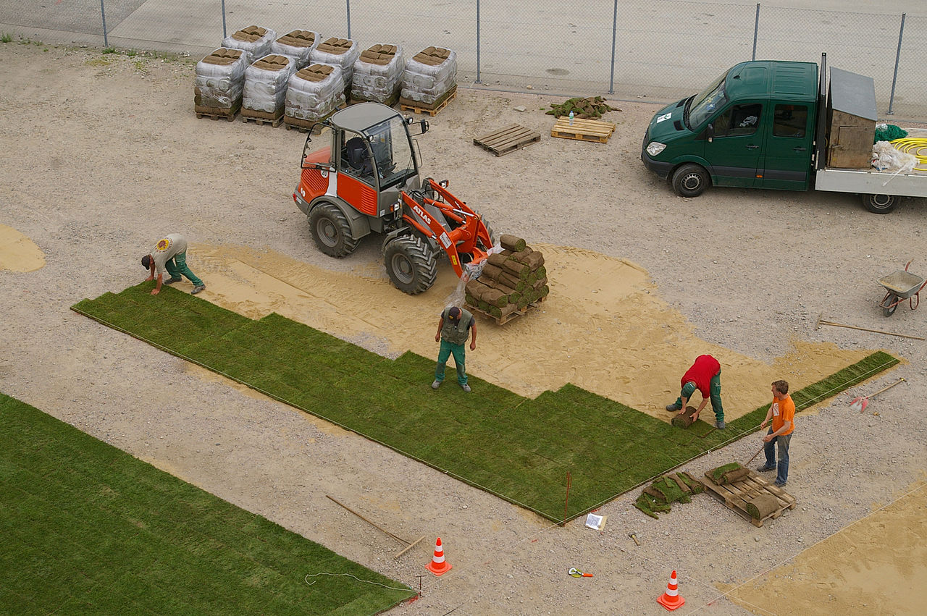
Rollrasenverlegung.jpg by N-Lange.de veröffentlicht unter CC BY SA 3.0 DE via http://commons.wikimedia.org/wiki/File:Rollrasenverlegung.jpg
Notes:
Graswurzel-Revolution? Große sichtbare Aktivitäten vor allem dort, wo es bezahlte Gärtner gibt.

Slide 38
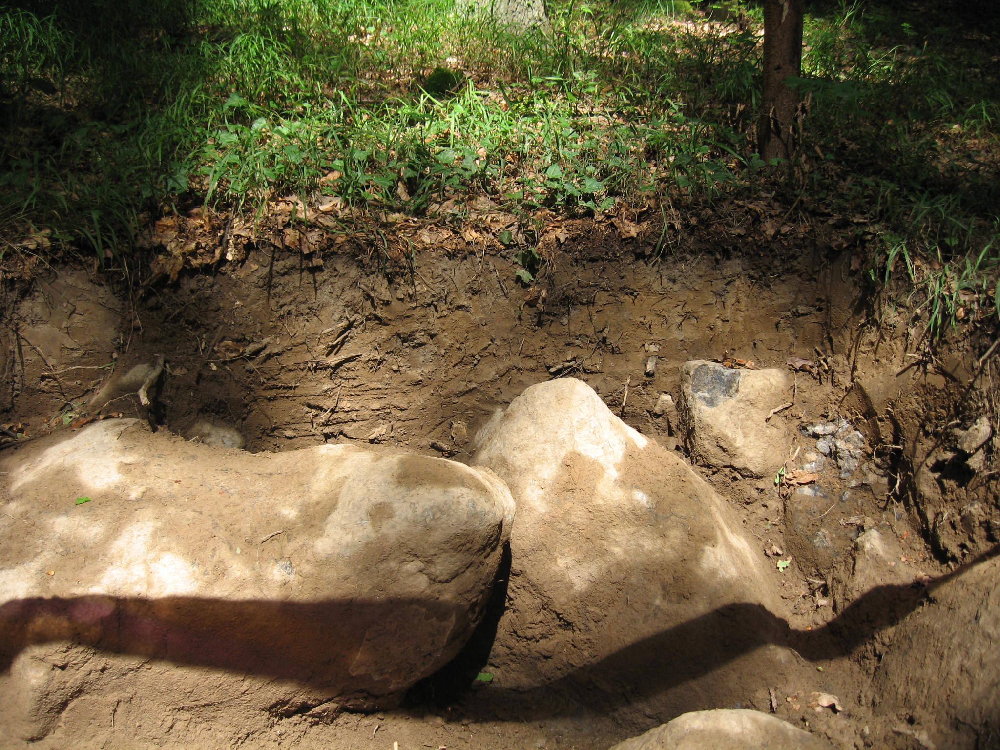
Braunerderanker.jpg by Hausmaus gemeinfrei veröffentlicht. Via http://commons.wikimedia.org/wiki/File:Braunerderanker.jpg
Notes:
oder passiert viel mehr unter der Oberfläche?

Slide 39
Drei Anlaufstellen
OERinfo open-educational-resources.de (Blog, Facebook, Twitter, Podcast, Dossiers ...)
oer-contentbuffet.info/ (OER über OER)

Slide 40
ergänzende Lizenzhinweise
Diese Präsentation steht unter CC BY 4.0. Der Name des Autors soll als Jöran Muuß-Merholz, www.joeran.de wiedergegeben werden.
Die Lizenztexte sind den in der Präsentation erwähnte Lizenzhinweisen finden sich unter:
https://creativecommons.org/licenses/by/4.0/
https://creativecommons.org/licenses/by/3.0/
https://creativecommons.org/licenses/by/2.0/
https://creativecommons.org/licenses/by-sa/3.0/
https://creativecommons.org/licenses/by-sa/2.0/

